Slide 1
Mustafa Can DİNAR
İbrahim Kemal CERRAH
IoT1929 Bitirme Projesi

Slide 2
Neden bu proje?
Sorun:Eve yapılan izinsiz girişme denemeleri
Çözüm:Mobil uygulama kullanılarak güvenlik sisteminin aktif edildiği saatlerde hareket algılanması durumunda telefona bildirim göndermesi
Bizim projemiz için üzerinde durduğumuz asıl konu bu soruna yeni bir çözüm geliştirmekten daha çok olan çözümü daha iyi bir seviyeye getirmek.Bu nedenle güvenlik sistemimizde diğer güvenlik sistemlerinden farklı olarak hareket algılandığında evin ışık ve ses sistemini devreye sokarak önceden belirlenen parçayı çalarak izinsiz girmeye çalışan kişiyi şaşırtır.

Slide 3
Ekipmanlar
ESP32
RFID-RC522
HC-SR04
LED
BUZZER
5V GÜÇ KAYNAĞI

Slide 4
Prototip
Biz önceki sayfada belirtilen ekipmanları prototip oluşturmak için kullandık normal şartlarda SD kart ya da telefon aracılığı ile istediğiniz parçayı çalabilirsiniz ve buzzer yerine daha güçlü ses sistemleri kullanabilirsiniz.
HC-SR04 yerine de PIR sensörü kullanarak daha iyi sonuçlar elde edilebilir fakat biz elimizdekilerden prototip oluşturmayı tercih ettik

Slide 5
Sistem Özellikleri
Telefondaki Blynk uygulaması ile yolladığınız komut ile alarmı aktif hale getiriyorsunuz.
HC-SR04’ün tarama alanına bir nesnenin girmesiyle birlikte telefona bildirim gönderiliyor ve evdeki ses sisteminden(Prototip için buzzer)The Imperial March çalmaya başlıyor ve ona uyumlu olarak ledler yanıp sönmeye başlıyor.
Yetkili RFID kartı okutulana kadar alarm durdurulamıyor.
Bunun yanı sıra sistem açıkken kartınızı okutursanız kapanıyor ve mobil uygulamadan tekrar açana kadar kapalı kalıyor.
Eğer alarm sistemi aktifken 3 kez yanlış kart okutursanız alarm ve led yine aktif duruma geliyor.

Slide 6
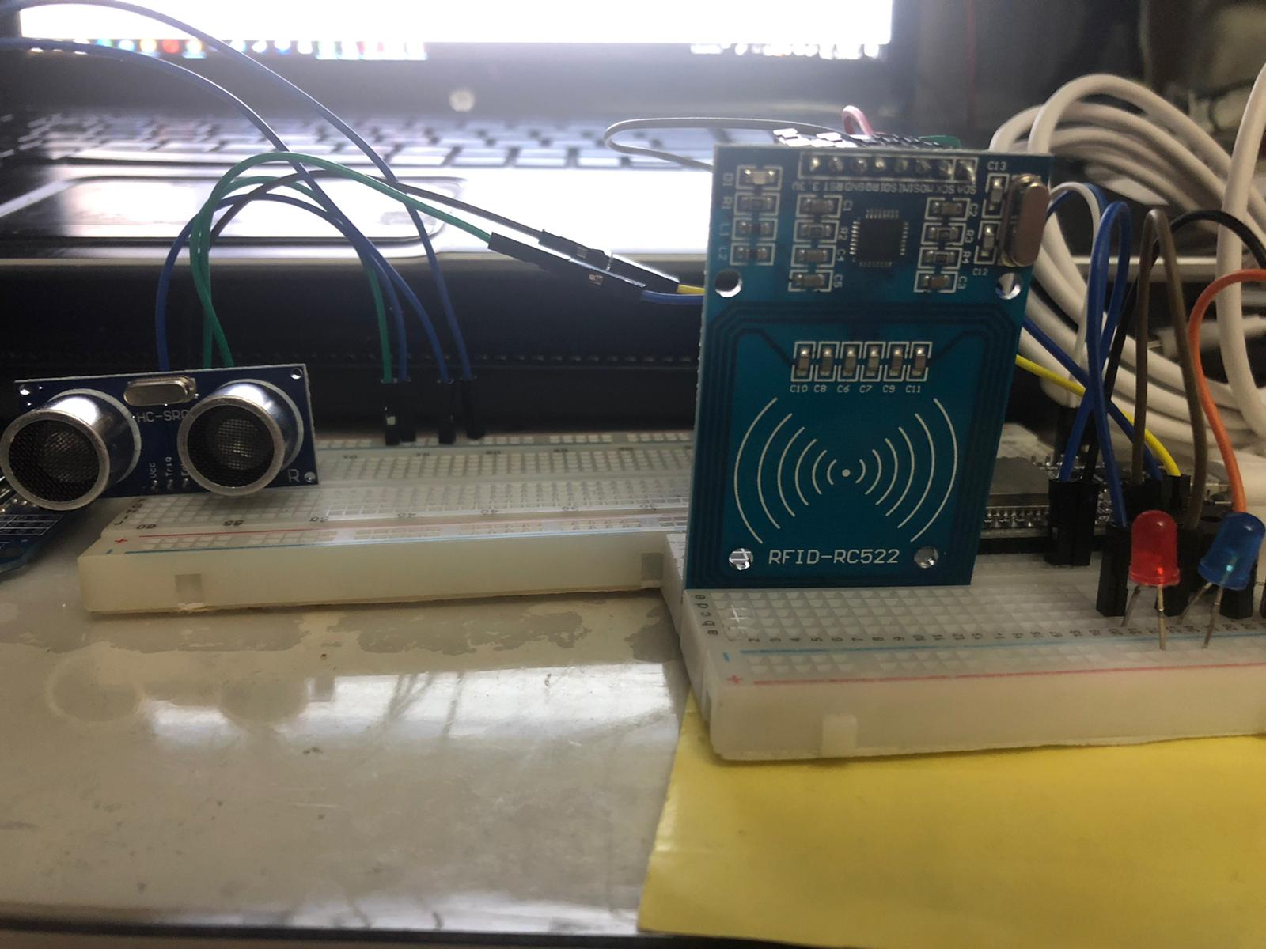
Prototip Fotoğrafı

Slide 7
Dinlediğiniz için teşekkürler…

